Slide 1
Teoria de Proceso

Slide 2

Teoria de Proceso

Slide 3
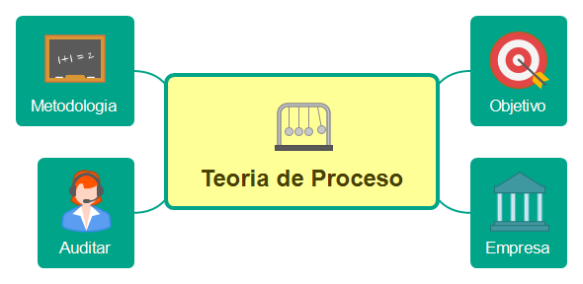
Teoria de Proceso

Slide 4

Objetivo

Slide 5
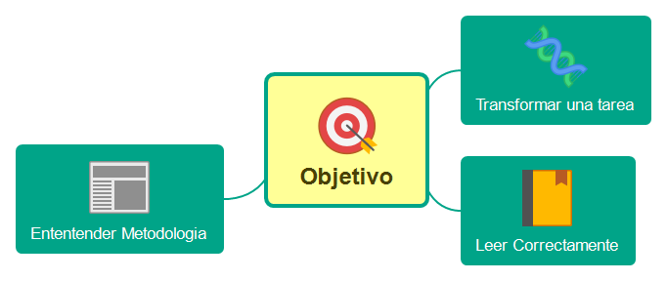
Objetivo

Slide 6

Transformar una tarea

Slide 7

Leer Correctamente

Slide 8

Ententender Metodologia

Slide 9

Empresa

Slide 10
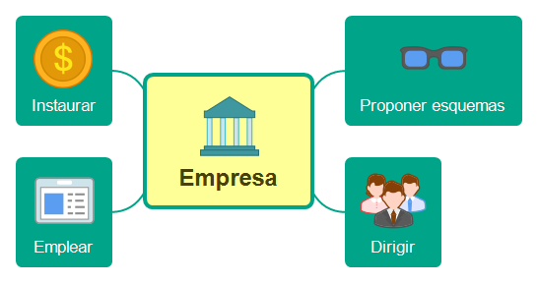
Empresa

Slide 11

Proponer esquemas

Slide 12

Dirigir

Slide 13

Emplear

Slide 14

Instaurar

Slide 15

Auditar

Slide 16
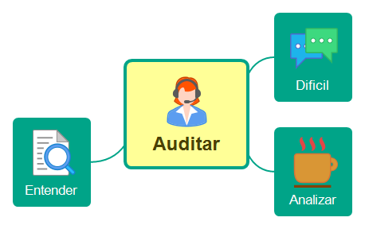
Auditar

Slide 17

Dificil

Slide 18

Analizar

Slide 19

Entender

Slide 20

Metodologia

Slide 21
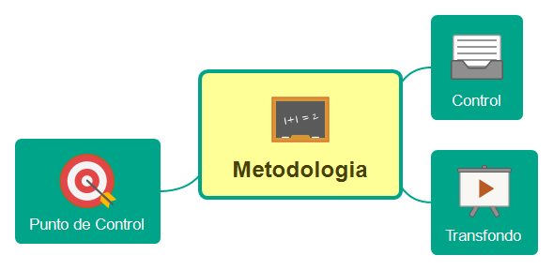
Metodologia

Slide 22

Control

Slide 23

Transfondo

Slide 24
Punto de Control

